Slide 1
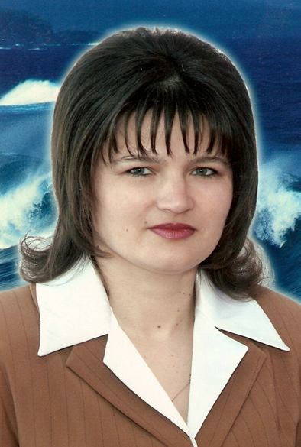
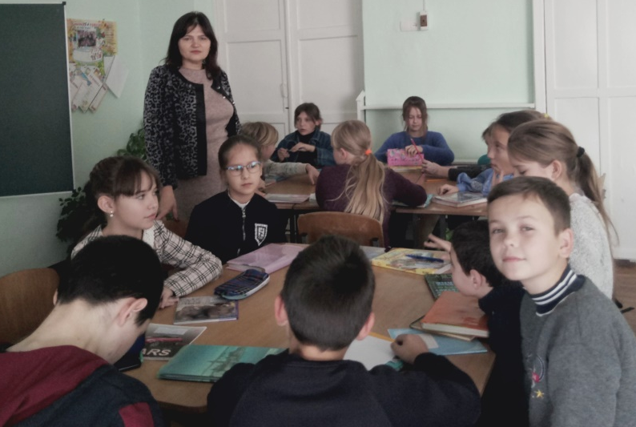
Воскресенський ліцей
Воскресенської селищної ради
Миколаївської області
вул. Горького, 66
Створення сучасного предметно-розвивального середовища на уроках української мови й літератури засобами нових методів та інноваційних технологій
«
Бойченко Людмила Олександрівна,
вчитель української мови та літератури, вищої кваліфікаційної категорії, вчитель-методист
“Учень – це не посудина,
яку потрібно наповнити,
а факел, який треба запалити” К.Д.Ушинський.
© Л.О. Бойченко

Slide 2
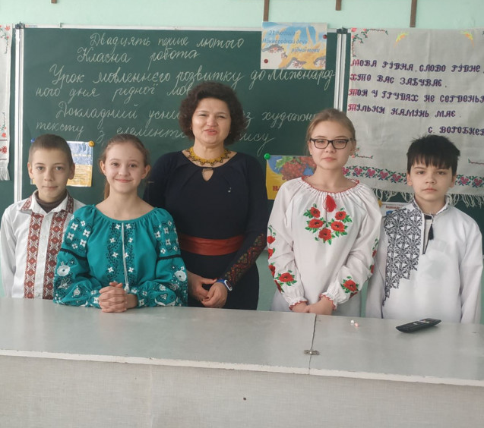
Педагогічне кредо:
"Ти лише до тих пір здатний сприяти освіті інших, поки продовжуєш працювати над власною освітою"
© Л.О. Бойченко

Slide 3
Використання
інноваційних педагогічних технологій
Ігрові технології
Технології інтерактивного
навчання
Інформаційно- цифорові
комп'ютерні
технології
Технології творчого
розвитку дитини
Доступ до ресурсів
Інтернет
Особистісно зорієнтоване
навчання
Компетентнісно діяльнісний підхід
Комп'ютерно орієнтовані
засоби навчання
Проєктна діяльність на засадах соціального партнер-
ства
Комп'ютерно орієнтовані технології
Авторська школа
Мультимедійні
презентації
Формування успішного громадянина-лідера
© Л.О. Бойченко

Slide 4

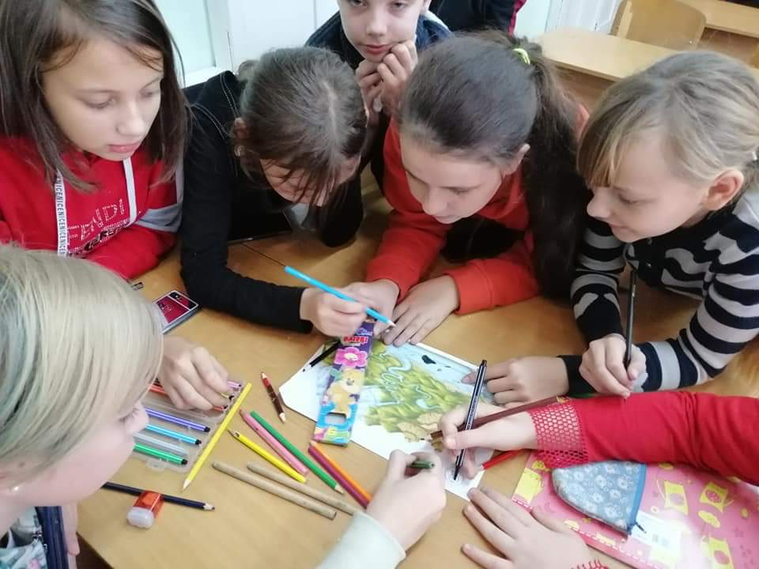
Суть технології
Проєктна технологія - особливий тип інтелектуально-пізнавальної діяльності, що є сукупністю дослідницько-пошукових, проблемних, творчих за своєю суттю методів, прийомів та засобів.
Мета:
формувати інтелектуальні, пізнавальні, спеціальні та загальнокультурні знання, уміння та навички учнів, розвивати творчі здібності учнів, виховувати потребу у творчій самореалізації і духовному самовдосконаленні.
Структура
Шляхи вирішення проблеми
постановка проблеми
збір інформації
визначення теми
конструювання проекту
презентація проекту
висунення гіпотез
висновки
дослідницька робота
© Л.О. Бойченко

Slide 5
типи проєктів
За методом діяльності:
Дослідницько-
пошуковий
повідомлення
Ознайомлювально-інформаційний
візитна картка
Творчо-мистецький
медіа-презентації
реферат
доповідь
збір фактів
варіанти трактування твору
схеми
екскурсії
відеофільм
сценарії
інсценізації творів
тести
кросворди
інтервיю
рольова гра
написання власних творів
ребуси
таблиці
© Л.О. Бойченко

Slide 6
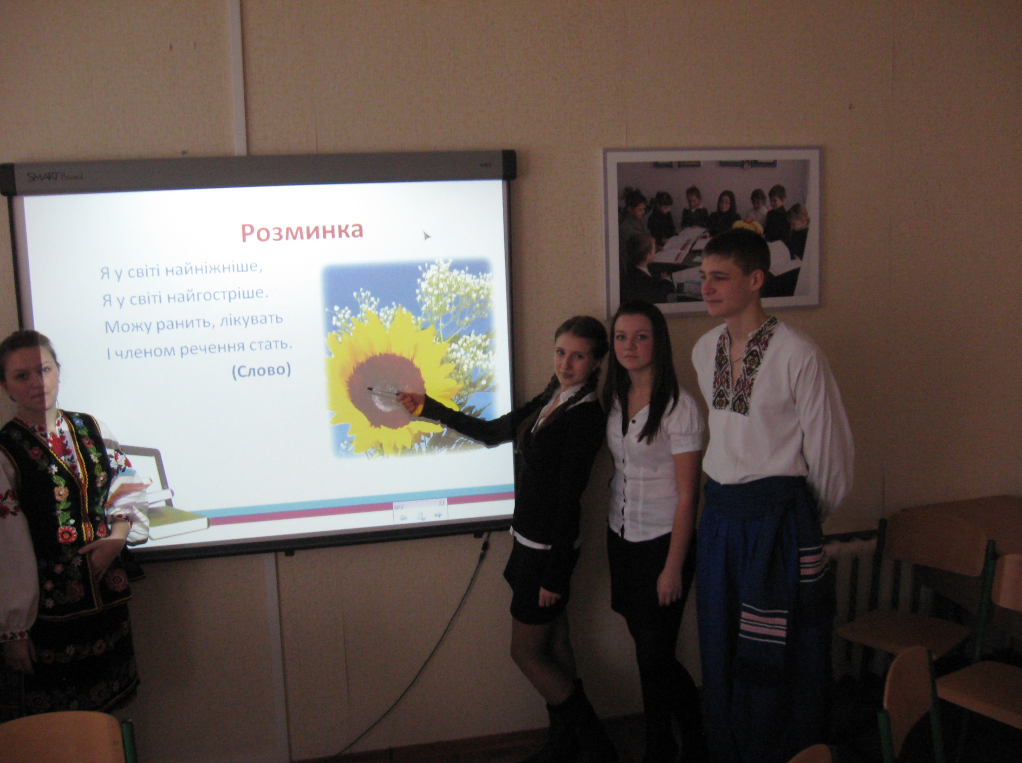
За змістовим аспектом проекту:
Літературно-творчі
Мовні
Культурологічні
Ігрові
© Л.О. Бойченко

Slide 7
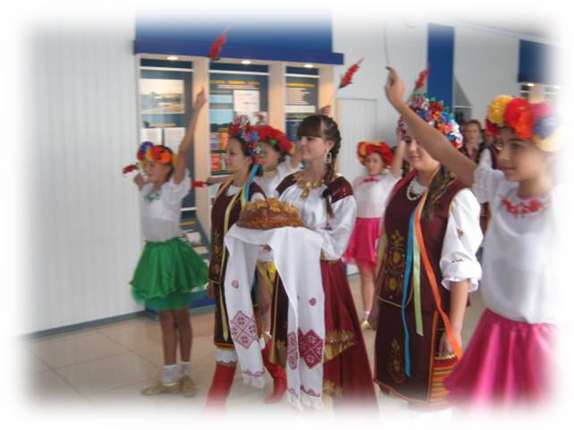
Методи:
Вміння:
планувати свою роботу
передбачати результати
пошук інформації
самостійно збирати матеріал
аналізувати і зіставляти факти,
приймати рішення;
розподіляти обов’язки, створювати ”кінцевий продукт”
презентувати
«Мозковий штурм»
«Мікрофон»
«Прес»
«Незакінчене речення»
«Навчаючи-вчуся»
«Ток-шоу»
Метод образного бачення
© Л.О. Бойченко

Slide 8
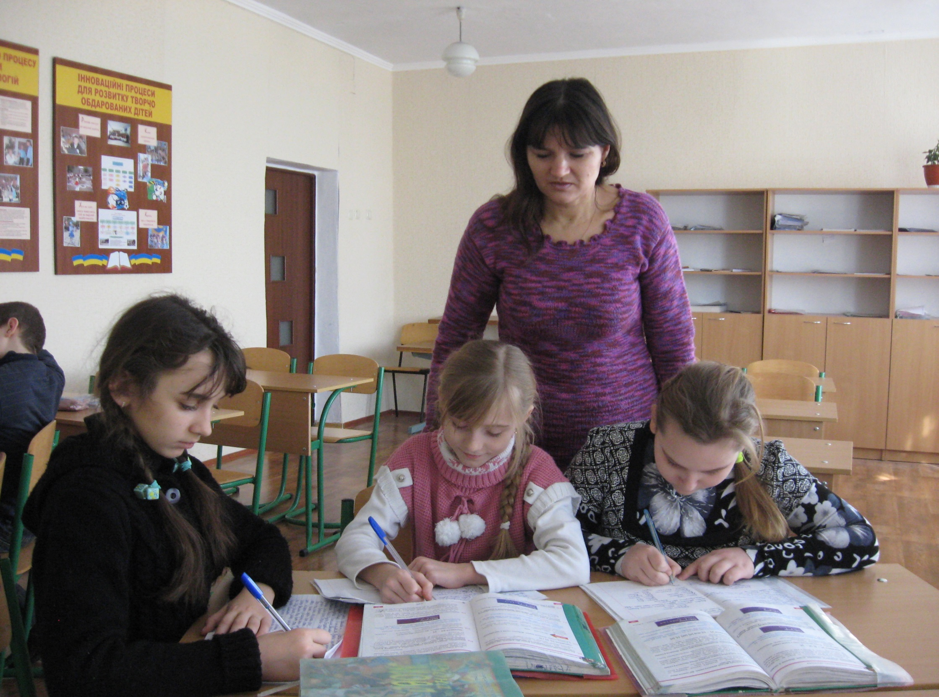
Схема взаємодії «учень – технологія – учитель»
Визначає мету діяльності
УЧЕНЬ
Проєктна технологія
Скеровує, допомагає
УЧИТЕЛЬ
Відкриває нові знання
Рекомендує джерела
їх здобуття
Суб’єкт навчання
Партнер
Експериментує
Сприяє прогнозуванню
результатів
Вибирає, планує
власну діяльність
Організовує, розкриває
можливі форми і методи
роботи
Активний, творчий
Створює умови для
вияву творчості
Несе відповідальність за
результати діяльності
Допомагає отримати результати
і виявити способи вдосконалення
© Л.О. Бойченко

